Slide 1


Реализация системы корпоративного коммуницирования для ООО «ПТ-СОФТ»
Государственное бюджетное профессиональное образовательное учреждение
«Южно-Уральский многопрофильный колледж»
Автор дипломного проекта:
Студент группы ИС-401
Хайруллин Валерий
Руководитель дипломного проекта:
Путилов Павел Александрович

Slide 2

Цели и задачи дипломного проекта
Цель: Реализация системы корпоративного коммуницирования для ООО «ПТ-СОФТ»
Задачи:
Изучить структуру предприятия
Провести анализ бизнес процессов
Провести анализ средств разработки
Спроектировать архитектуру программного решения
Спроектировать базу данных
Реализовать спроектированную систему
Протестировать реализованную систему
Рассчитать стоимость программного решения

Slide 3
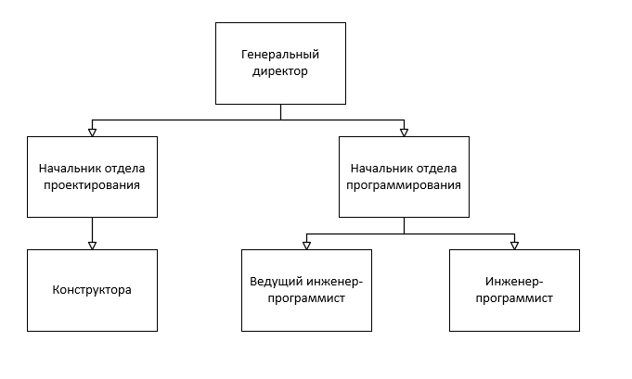
Исследование деятельности организации

Slide 4
Анализ бизнес-процессов
Основные проблемы:
лишний визуальный шум в популярных приложениях;
ограниченный бесплатный функционал;
сложность реализации обсуждения нескольких разрабатываемых программ.

Slide 5





Анализ существующих программных средств. Обоснования выбора

Slide 6
Проектирование архитектуры программного решения

Slide 7
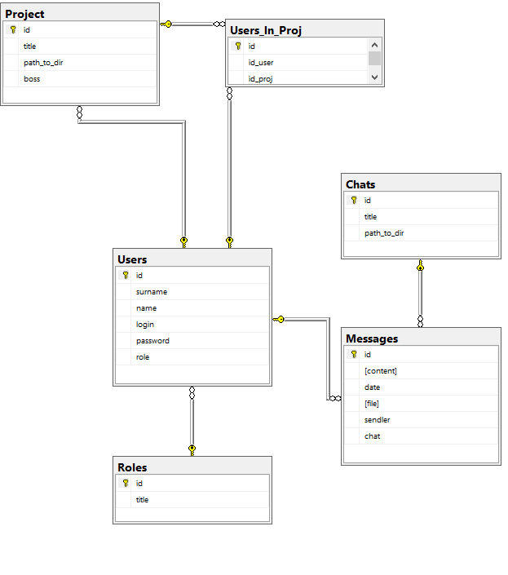
Модель базы данных

Slide 8



Функциональные возможности корпоративной системы
Отправка сообщений
Администрирование
Хранение данных

Slide 9
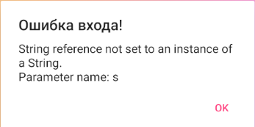
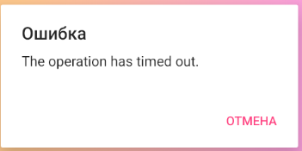
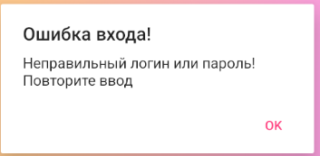
Тестирование

Slide 10
Экономическая часть
Себестоимость
Материальные затраты | Затраты на оплату труда | Сумма амортизационных отчислений | Отчисления на социальные нужды | Накладные расходы
662,59 руб. | 32839,46 руб. | 457,18 руб. | 11822,65 руб. | 26 271,57 руб.
Экономическая эффективность
Затраты времени на разработку | Коммерческая себестоимость | Прибыль
20 дней | 77 097,19 руб. | 14 648,47 руб.

Slide 11

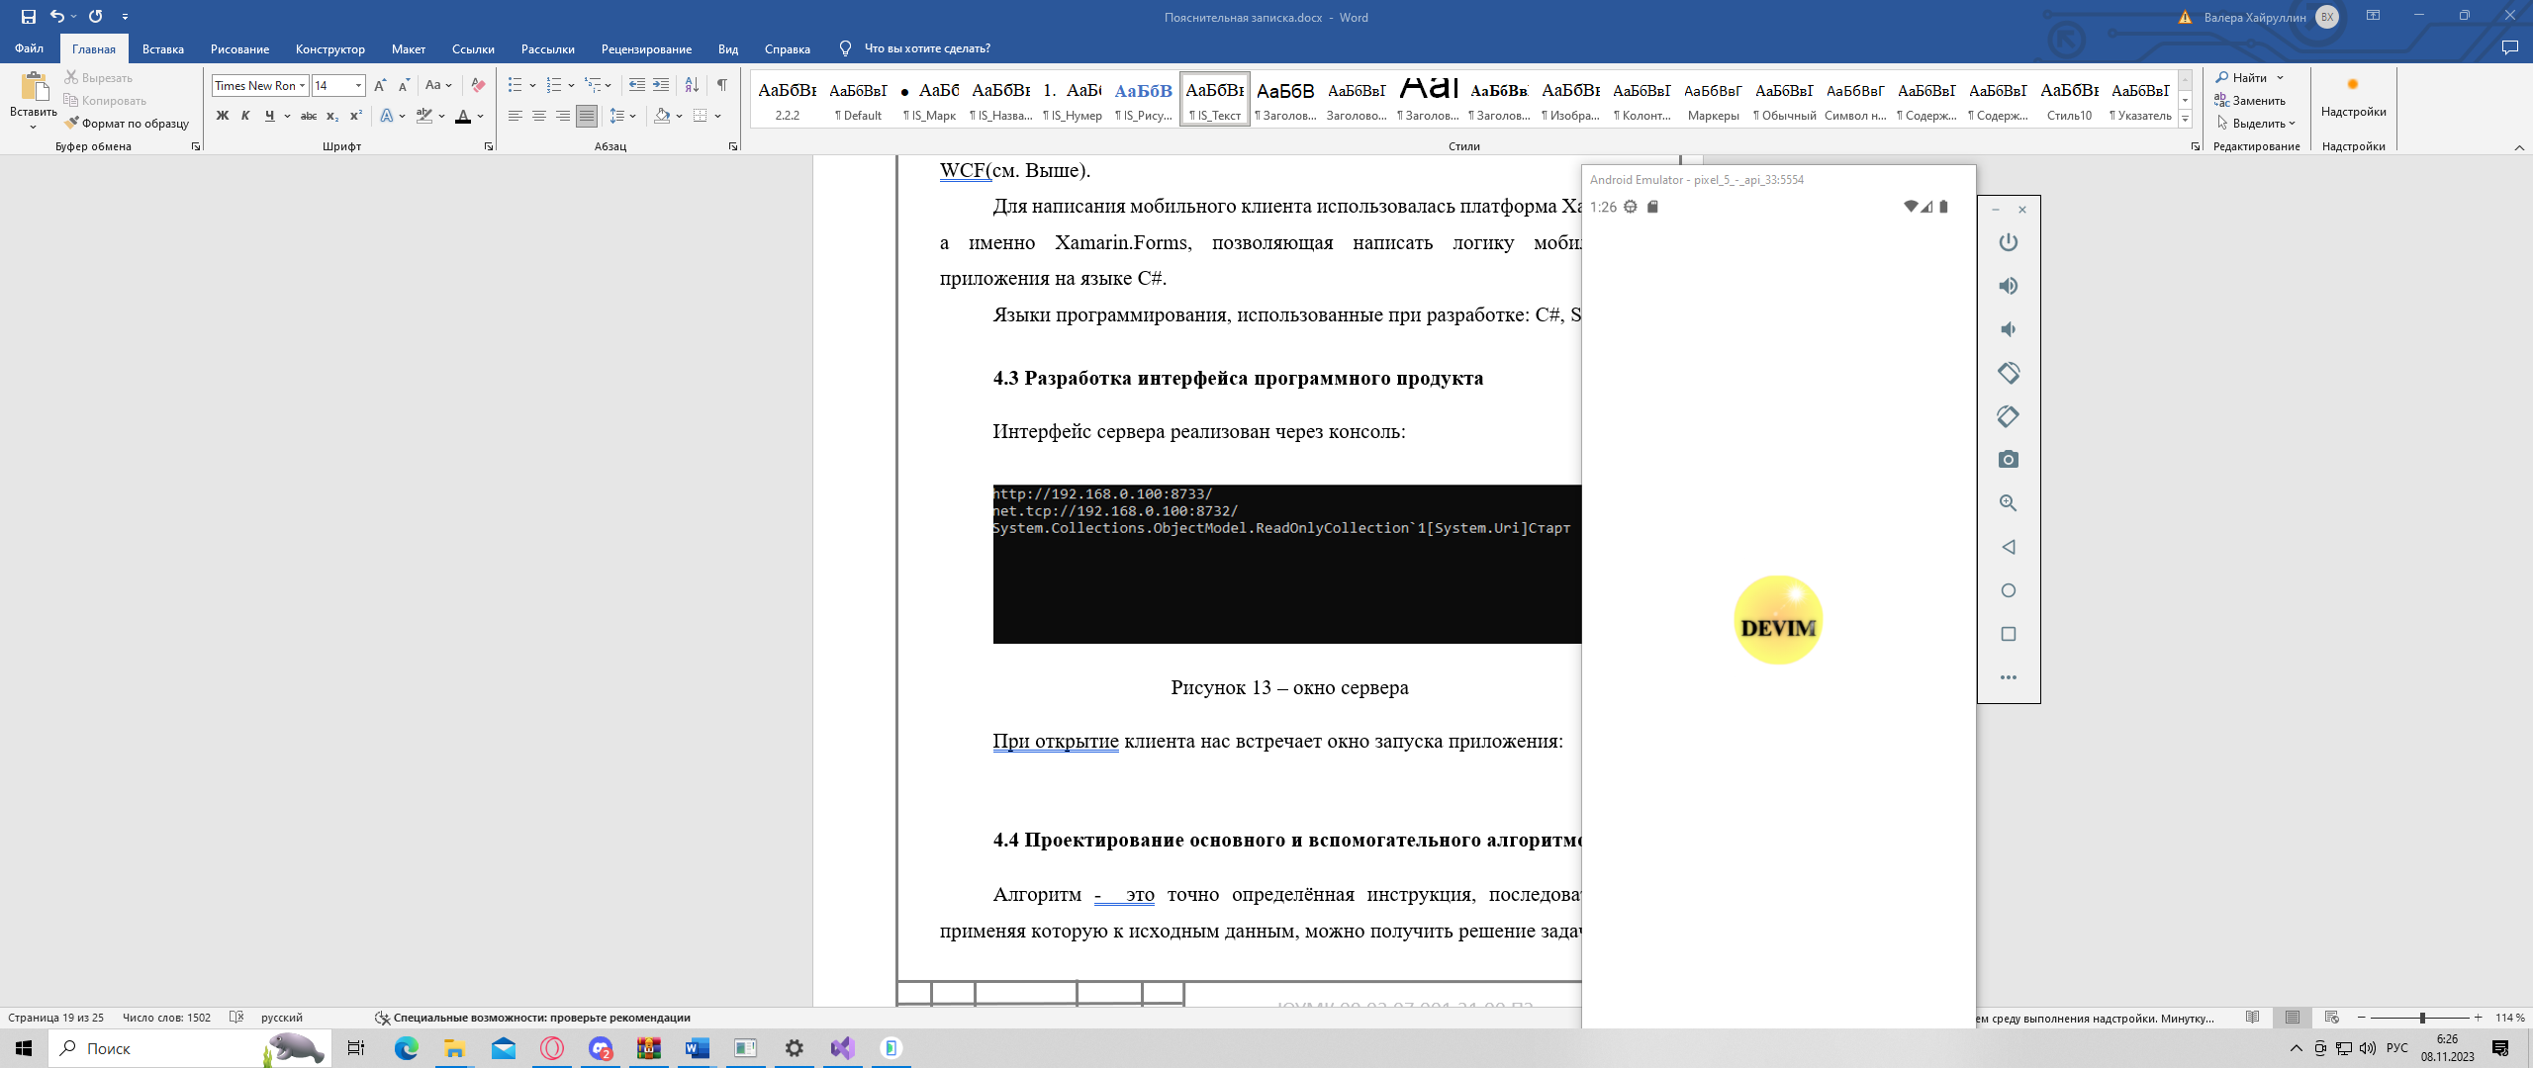
Заключение

